Slide 1


ZÁKLADNÍ ŠKOLA OLOMOUC příspěvková organizace MOZARTOVA 48, 779 00 OLOMOUC tel.: 585 427 142, 775 116 442; fax: 585 422 713 email: kundrum@centrum.cz; www.zs-mozartova.cz
Projekt: ŠKOLA RADOSTI, ŠKOLA KVALITY
Registrační číslo projektu: CZ.1.07/1.4.00/21.3688
EU PENÍZE ŠKOLÁM
Operační program Vzdělávání pro konkurenceschopnost

Slide 2
ZÁKLADNÍ ŠKOLA OLOMOUC příspěvková organizace MOZARTOVA 48, 779 00 OLOMOUC tel.: 585 427 142, 775 116 442; fax: 585 422 713 email: kundrum@centrum.cz; www.zs-mozartova.cz
Autor: | Mgr. Miluše Zatloukalová
Vzdělávací oblast: | Člověk a příroda
Vzdělávací obor: | Přírodopis
Vyučovací předmět: | Přírodopis
Ročník: | 7.
Tematická oblast: | Biologie živočichů 1
Téma hodiny: | Původ a vývoj savců, znaky savců 1
Označení DUM: | VY_32_INOVACE_19.01.ZAT.PR.7
Vytvořeno: | 20. 09. 2012

Slide 3
Původ a vývoj savců, charakteristické znaky savců

Slide 4
Doplň rodová jména živočichů. Modrá políčka čtená po sloupcích složí tajenku.

Slide 5
S | L | O | N
G | O | R | I | L | A
V | E | L | B | L | O | U | D
L | E | V
P | R | A | S | E
V | E | V | E | R | K | A
N | O | S | O | R | O | Ž | E | C
N | E | T | O | P | Ý | R
K | L | O | K | A | N
L | I | Š | K | A
Tajenka: OBRATLOVCI

Slide 6
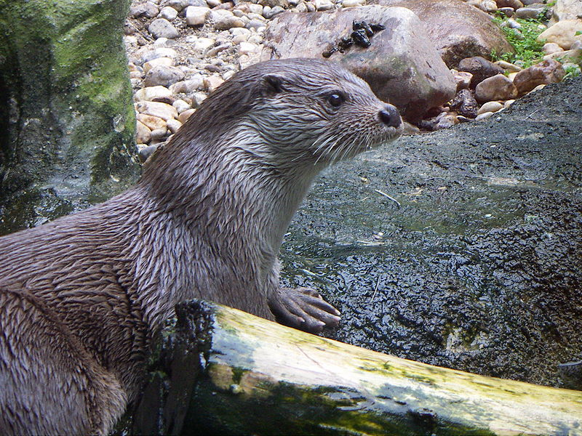
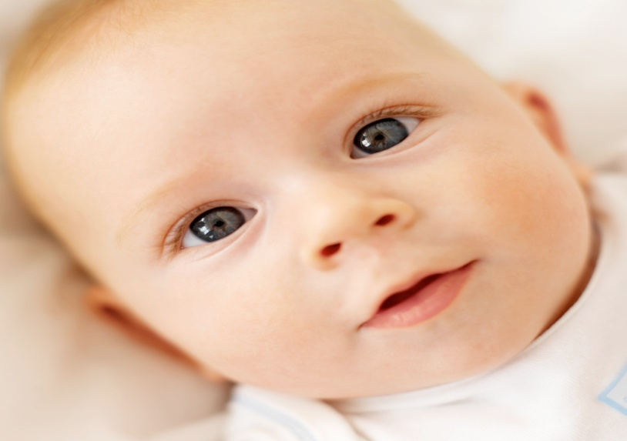
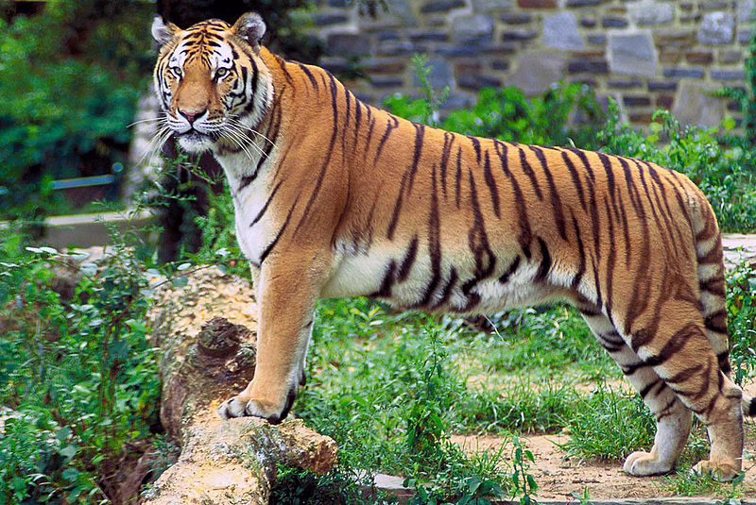
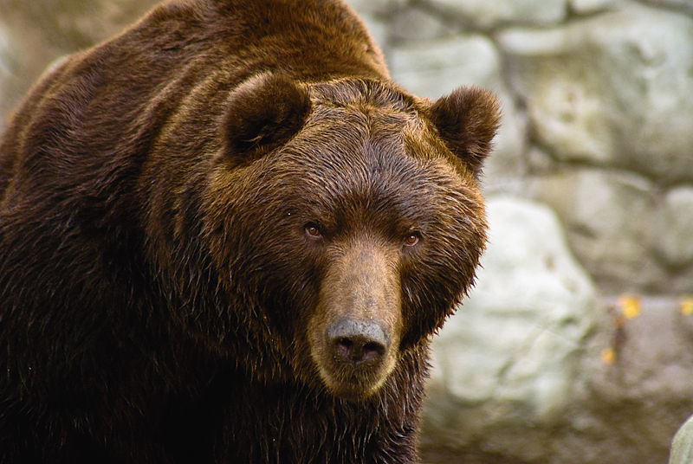
KLIK
obr.1
Tito obratlovci vypadají různě, ale přesto mají něco společného!
obr.2
obr.3

Slide 7
Patří mezi savce a ……….
Dýchají plícemi!
Mají stálou tělesnou teplotu!
Tělo pokrývá srst!
Mláďata sají mateřské mléko z mléčných žláz!
Mají zuby, které se obvykle vyměňují jednou za život!

Slide 8
Dýchání plícemi
nádech
výdech
O₂
CO₂
kyslík
oxid uhličitý

Slide 9
Stálá tělesná teplota
teplokrevní
tělesná teplota
36 – 39 °C

Slide 10

Srst
podle funkce rozlišujeme 2 typy chlupů:
pesíky
(delší, tužší, určují barvu srsti)
podsada
(krátká, měkká, zajišťuje tepelnou izolaci)
obr. 4. Dvojitá srst psa

Slide 11
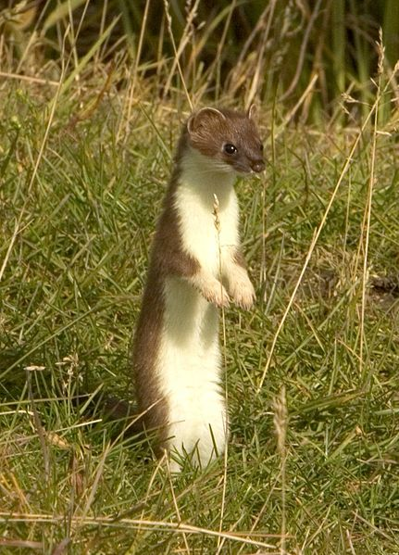
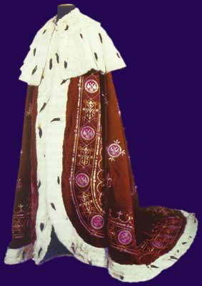
Výměna srsti se nazývá . . .
Lasice
línání!!!
V zimě
Dochází k ní dvakrát do roka.
Línání doprovází změna barvy.
obr.5
obr.4
bílý s černou špičkou ocasu
hranostaj

Slide 12
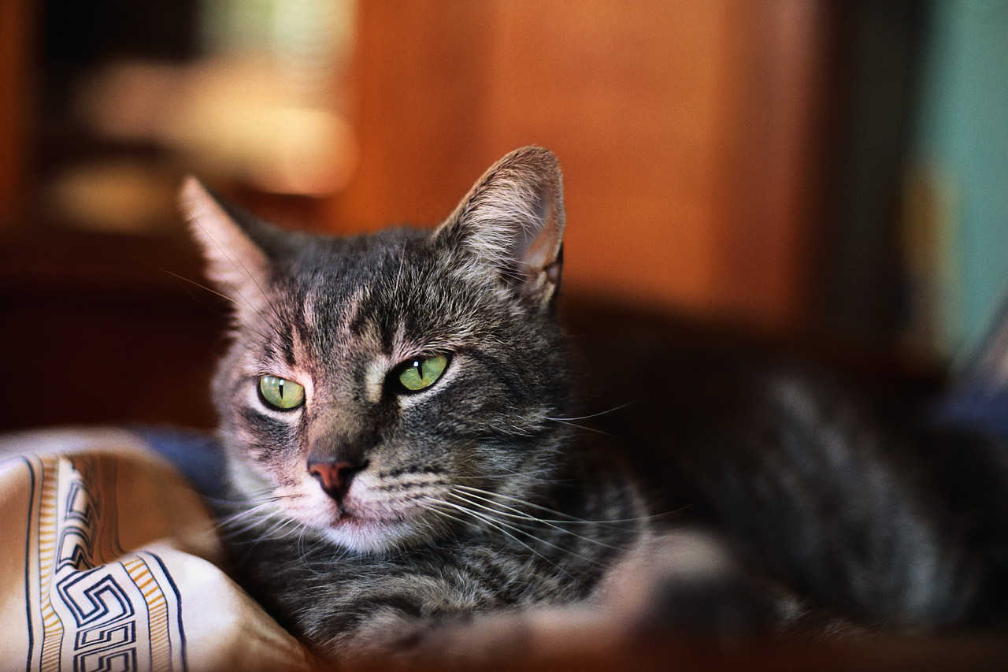
Přeměny srsti - příklady
hmatové chlupy

Slide 13
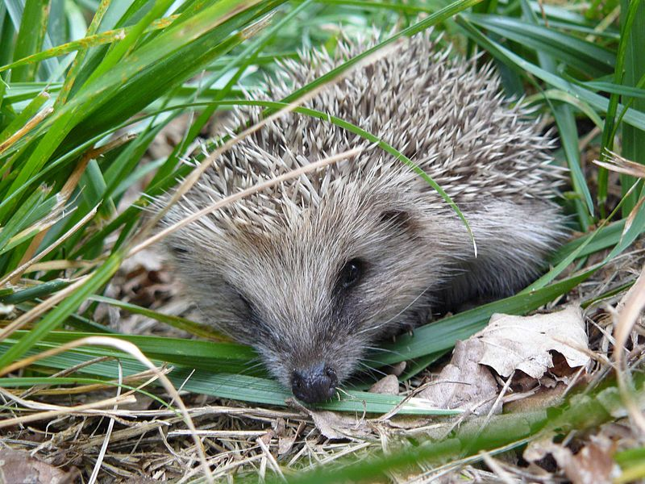
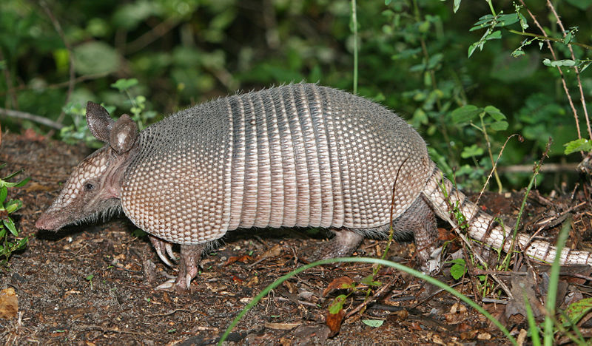
krunýř pásovce
obr.6
bodliny ježka
obr.7

Slide 14
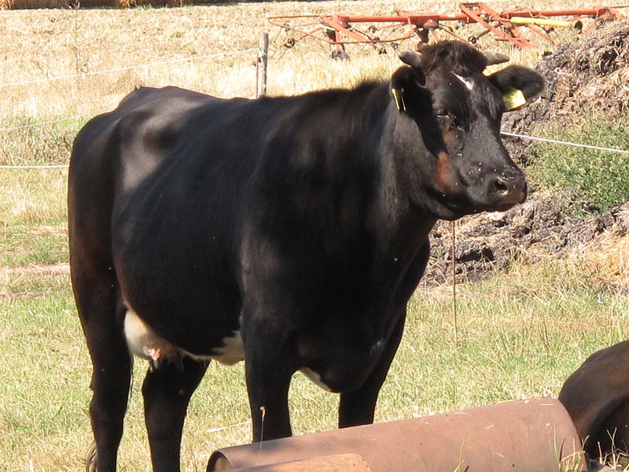
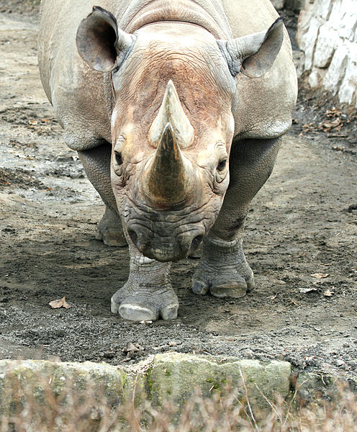
roh nosorožce
obr.9
rohy krávy
obr.8

Slide 15
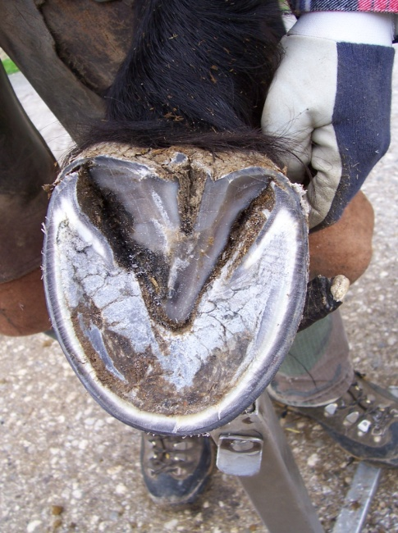
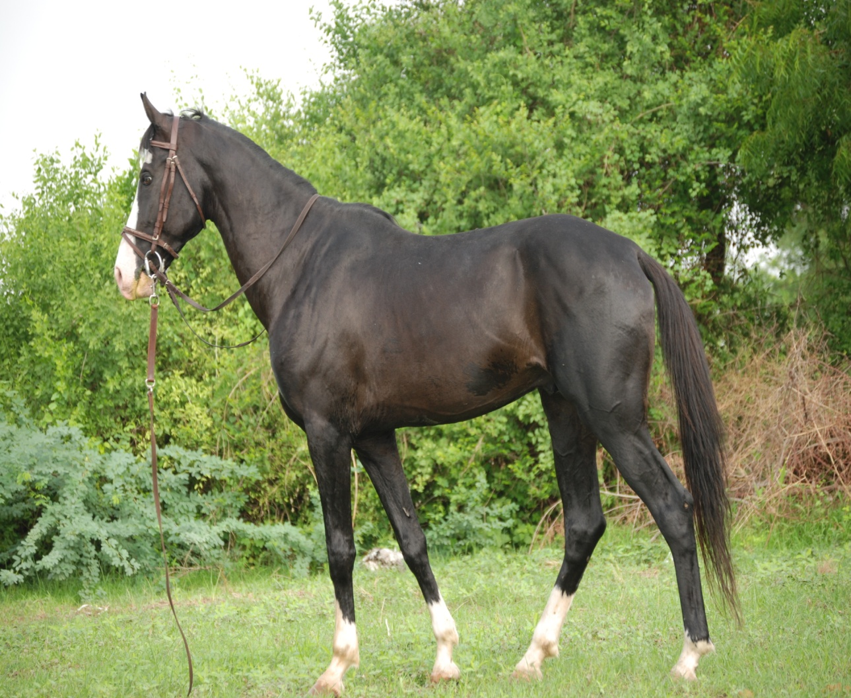
kopyto koně
obr.11
ocas koně
obr.10

Slide 16
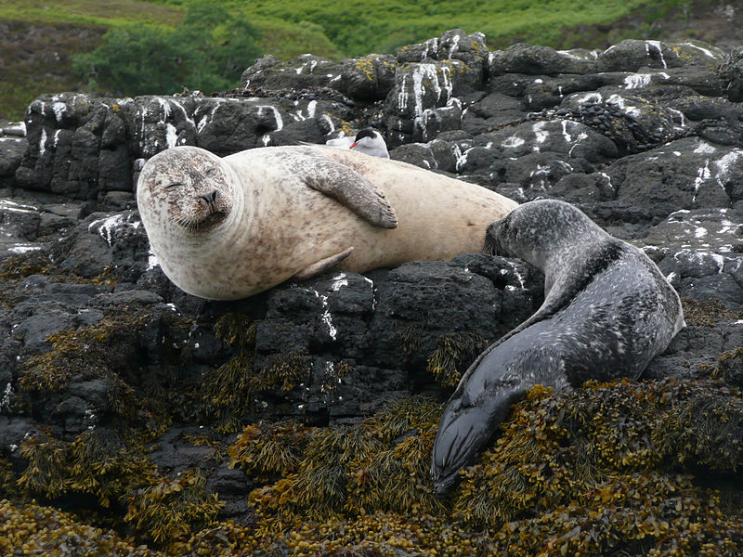
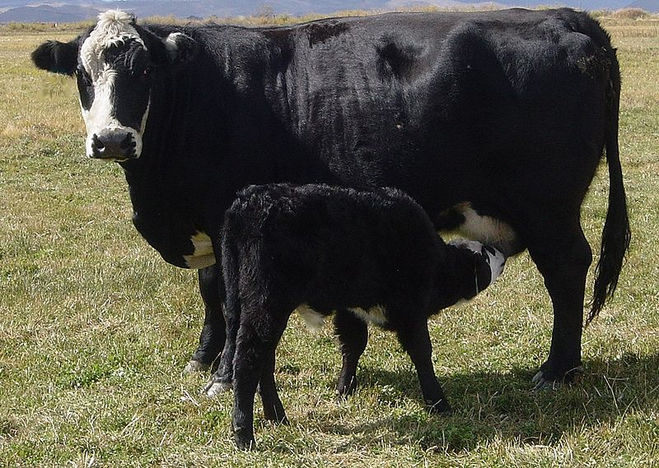
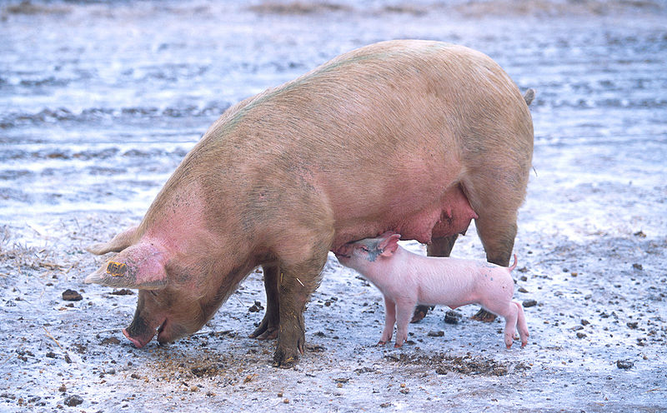
Mléčné žlázy
.
.
obr.12
obr.13
Počet mléčných bradavek u savců se pohybuje od 1 do 12 párů.
obr.14

Slide 17
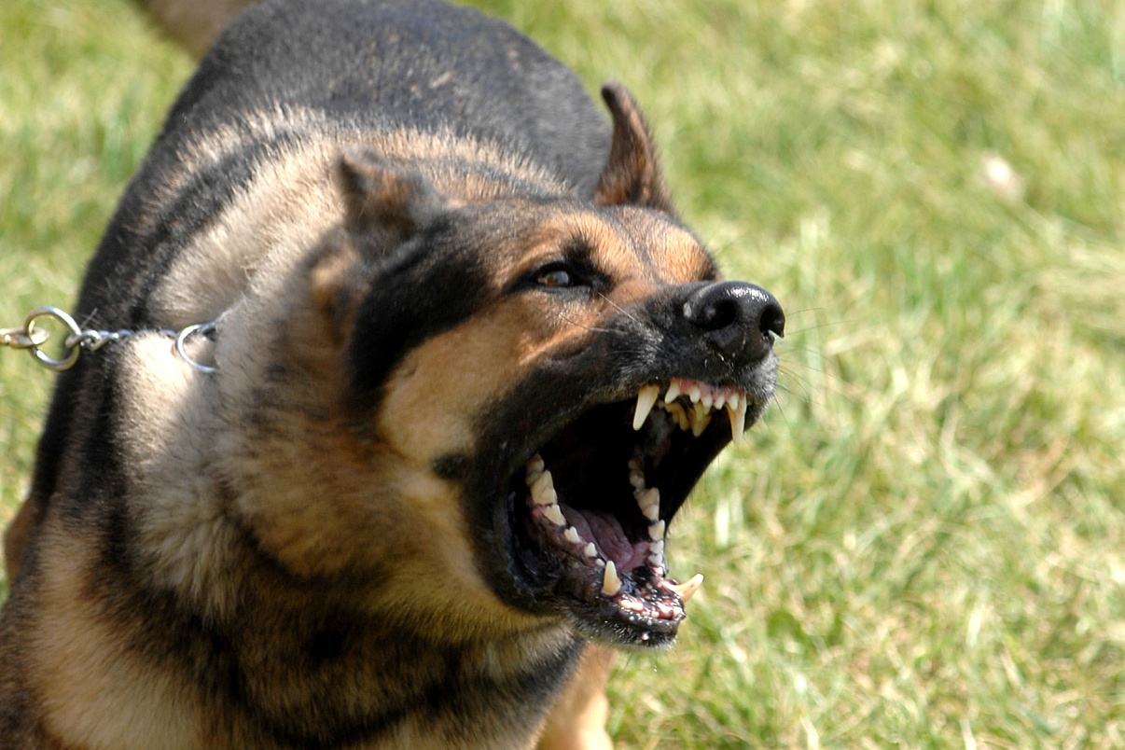
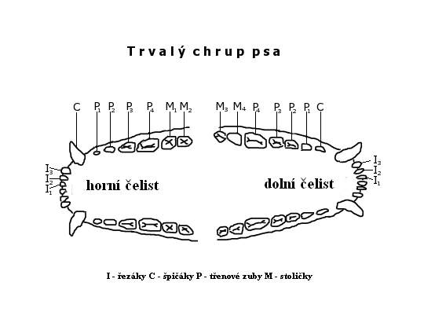
Zuby
Chrup je rozlišený.
obr.15
Zuby jsou rozlišeny na řezáky, špičáky, zuby třenové a stoličky.

Slide 18
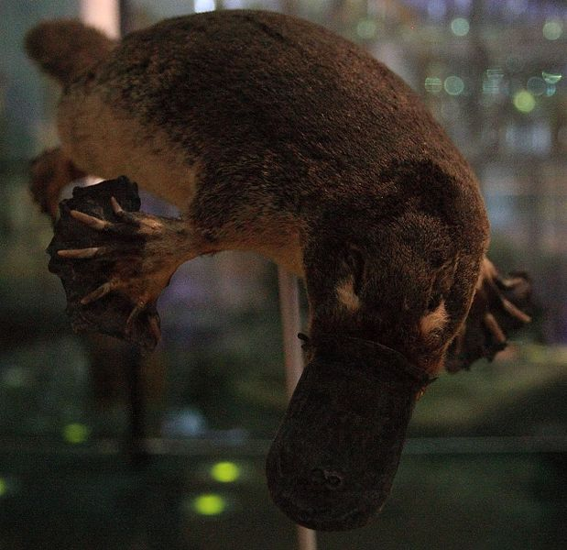
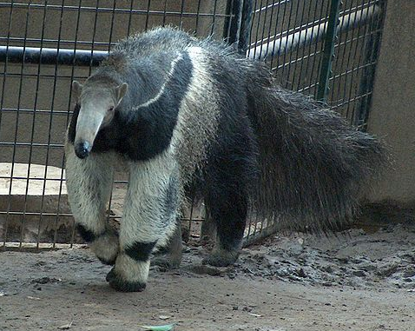
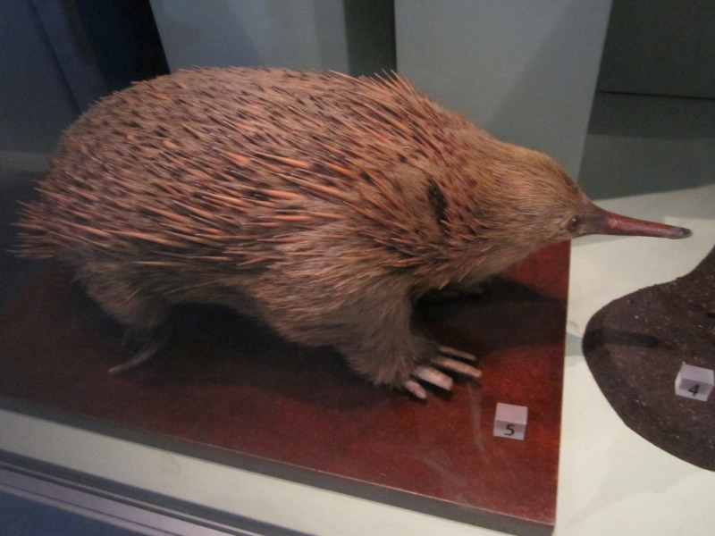
Někteří savci zuby nemají . Jsou to např.
ptakopysk
mravenečník
ježura
obr.16
obr.17
obr.18

Slide 19
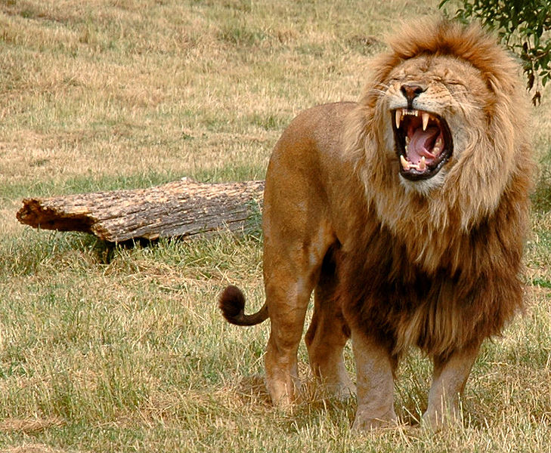
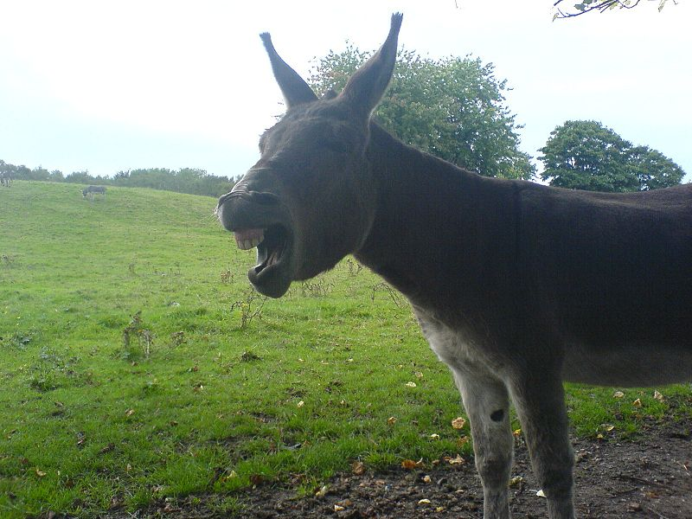
Zuby se jednou za život vyměňují –mléčný a trvalý chrup. Dolní čelist je tvořena jedinou kostí.
obr.20
Zuby jsou přizpůsobeny k různé potravě – savci jsou masožravci, býložravci i všežravci.
obr.19

Slide 20
Původ savců
vznikli v druhohorách
vznikli ze savcovitých plazů
první savci byli malí
ohrožovali je dinosauři

Slide 21
Savci
Vejcorodí savci Živorodí savci
A/ Vačnatí B/ Placentálové
Ptakořitní Vačnatci Šelmy
Zajícovci
Hlodavci
Sudokopytníci
Lichokopytníci
Kytovci Chobotnatci
Letouni
Hmyzožravci
Primáti

Slide 22
Doplň text.
Savci jsou obratlovci, kteří mají _______________ tělesnou teplotu.
Tělo mají pokryté _________________. Mláďata sají _____________________.
Rozlišujeme dva druhy chlupů. Jsou to ________________ a ______________.
V čelistech mají vklíněny ____________, které jsou rozlišeny na ____________,
______________, _______________ a __________________ .

Slide 23
Správné řešení!
Savci jsou obratlovci, kteří mají stálou
tělesnou teplotu.
Tělo mají pokryté srstí . Mláďata sají
mateřské mléko .
U savců rozlišujeme dva druhy chlupů. Jsou to
pesíky a podsada .
V čelistech mají vklíněny zuby, které jsou rozlišeny na řezáky ,
špičáky, zuby třenové a stoličky .

Slide 24
ZÁKLADNÍ ŠKOLA OLOMOUC příspěvková organizace MOZARTOVA 48, 779 00 OLOMOUC tel.: 585 427 142, 775 116 442; fax: 585 422 713 email: kundrum@centrum.cz; www.zs-mozartova.cz
Seznam použité literatury a pramenů:
ČERNÍK, V. a kol. Přírodopis 2, Zoologie. botanika. Praha : SPN, 1999, ISBN 80-7235-069-2. s. 34-35.
Použité zdroje:
Strana 6
[OBR.1]: Cheva. [cit.2012-09-20]. Dostupný pod licencí Public domain na WWW:<http://commons.wikimedia.org/wiki/File:Vydra_zooohrada.JPG>.
[OBR.2]: John, Karena Hollingsworth. [cit.2012-09-20]. Dostupný pod licencí Public domain na WWW:<http://commons.wikimedia.org/wiki/File:Panthera_tigris_tigris.
jpg>.
[OBR.3]: Milaw. [cit.2012-09-20]. Dostupný pod licencí Creative Commons na WWW:<http://commons.wikimedia.org/wiki/File:Medv%C4%9Bd_kam%C4%8Datsk%C3%BD_(Ursus_arctos_beringianus),_Kamchatka_brown_bear.jpg>.

Slide 25
Strana 11
[OBR.4]: S.Hillebrand. [cit.2012-09-20]. Dostupný pod licencí Public domain na WWW:<http://commons.wikimedia.org/wiki/File:Mustela_erminea_upright.jpg>.
[OBR.5]: Kolomaznik.[cit.2012-09-20]. Dostupný pod licencí Public domain na
WWW:<http://commons.wikimedia.org/wiki/File:Royal_mantle_of_Sebia.jpg?uselang=cs>.
Strana 13
[OBR.6]: AlmaGz.[cit.2012-09-20]. Dostupný pod licencí Creative Commons na WWW:<http://commons.wikimedia.org/wiki/File:Orizo5.jpg>.
[OBR.7]: birdphotos.com.[cit. 2012-09-20]. Dostupný pod licencí Creative Commons na
WWW:<http://commons.wikimedia.org/wiki/File:Nine-banded_Armadillo.jpg>.
Strana 14
[OBR.8]: Karelj. [cit.2012-09-20]. Dostupný pod licencí Public domain na WWW:<http://commons.wikimedia.org/wiki/File:Diceros_bicornis_Dvur_zoo_4.jpg>.
[OBR.9]: Juan de Vojníkov. [cit.012-09-20]. Dostupný pod licencí Creative Commons na
WWW:<http://commons.wikimedia.org/wiki/File:Kr%C3%A1va,_Vojn%C3%ADkov.JPG>.

Slide 26
Strana 15
[OBR.10]: Virendra.kankariya.[cit.2012-09-20]. Dostupný pod licencí Public domain na
WWW:<http://commons.wikimedia.org/wiki/File:Humayun,_Marwari_Stallion_of_Virendra_Kankariya.jpg>.
[OBR.11]: Alex brollo.[cit.2012-09-20]. Dostupný pod licencí Creative Commons na WWW:<http://commons.wikimedia.org/wiki/File:Hoof_bottom_view.jpg>.
Strana 16
[OBR.12]: Dilmen Nevit.[cit.2012-09-20]. Dostupný pod licencí Creative Commons na
WWW:<http://commons.wikimedia.org/wiki/File:Harbour_seal_breast_feeding_1150144.jpg>.
[OBR.13]: Cgoodwin.[cit.2012-09-20]. Dostupný pod licencí Creative Commons na WWW:<http://commons.wikimedia.org/wiki/File:Black_Baldy.jpg>.
[OBR.14]: Scott Bauer.[cit.2012-09-20]. Dostupný pod licencí na WWW:<http://commons.wikimedia.org/wiki/File:Sow_with_piglet.jpg>.
Strana 17
[OBR.15]: Josh Plueger.[cit.2012-09-20]. Dostupný pod licencí Creative Commons na
WWW:<http://commons.wikimedia.org/wiki/File:Military_dog_barking.JPG>.

Slide 27
Strana 18
[OBR.16]: Urville Djasim. [cit.2012-09-20]. Dostupný pod licencí Creative Commons na
WWW:<http://commons.wikimedia.org/wiki/File:WLANL_-_Urville_Djasim_-_Vogelbekdier_-_Duck-billed_platypus.jpg>.
[OBR.17]: Mike R. [cit.2012-09-20]. Dostupný pod licencí Creative Commons na
WWW:<http://commons.wikimedia.org/wiki/File:Anteater01.jpeg>.
[OBR.18]:[cit.2012-09-20]. Dostupný pod licencí Creative Commons na WWW:<http://commons.wikimedia.org/wiki/File:Mounted_female_Echidna,_Museum_of_Liverpool.jpg?uselang=cs>.
Strana 19
[OBR.19]: moose.boy. [cit.2012-09-20]. Dostupný pod licencí Creative
Commons na
WWW:<http://commons.wikimedia.org/wiki/File:Donkey-6.jpg?uselang=cs>.
[OBR.20]: Robek. [cit.2012-09-20]. Dostupný pod licencí Creative Commons na
WWW:<http://commons.wikimedia.org/wiki/File:Just_one_lion.jpg>.
Nečíslovaný obrazový materiál je použit z galerie obrázků a klipartů Microsoft Office.

